Slide 1


Государственное автономное профессиональное образовательное учреждение Республики Башкортостан «Уфимский медицинский колледж»
ОРГАНИЗАЦИЯ УЧЕБНО-ПРОЕКТНОЙ
ДЕЯТЕЛЬНОСТИ ОБУЧАЮЩИХСЯ

Slide 2


ПРОЕКТ – ЭТО....
…реалистичный замысел о желаемом будущем
…последовательность шагов по эффективной реализации
задуманной идеи в конкретные сроки с привлечением оптимальных средств и ресурсов
Проект – это значит, проявить способности на время
…описание конкретной ситуации, которая должна быть улучшена и конкретных методов и шагов по ее реализации

Slide 3

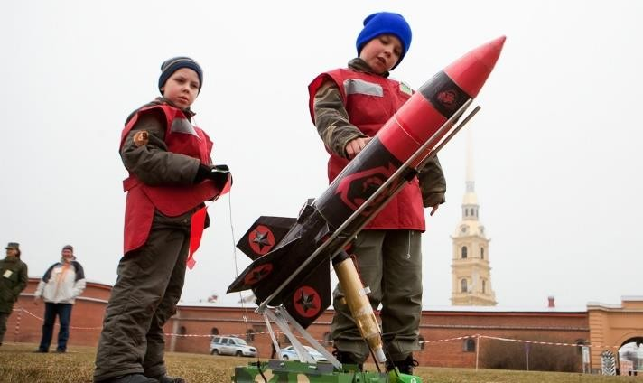
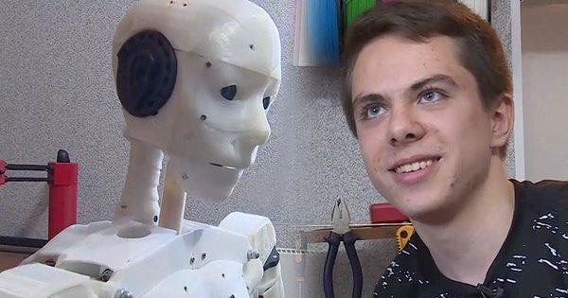
БАЗОВЫЕ ХАРАКТЕРИСТИКИ ПРОЕКТА
Результативность (продуктивность)
Локальность во времени
Разовость
Уникальность

Slide 4
Метод проектов -
МЕТОД ПРОЕКТОВ
- метод обучения, основанный на постановке социально значимой цели и её практическом достижении.
В отличие от проектирования, проект как метод обучения не привязан к конкретному содержанию и может быть использован в ходе изучения любого предмета, а также может являться межпредметным
Учебный проект -
- проект, осуществляемый учащимися под
руководством педагога и имеющий не только прагматическую, но и педагогическую цель.

Slide 5

МЕТОД ПРОЕКТОВ
Учебная
деятельность
Творческая
Исследовательская
Продуктивная
Репродуктивная
Поисковая

Slide 6
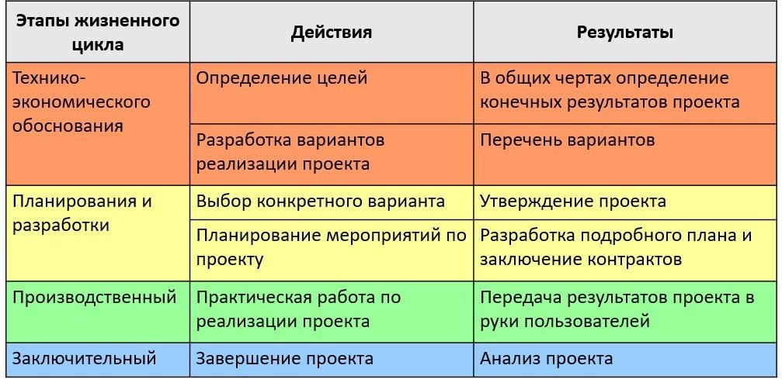
СТРУКТУРА «ВЗРОСЛОГО» ПРОЕКТА (ПО Ф.БЭГЬЮЛИ)

Slide 7
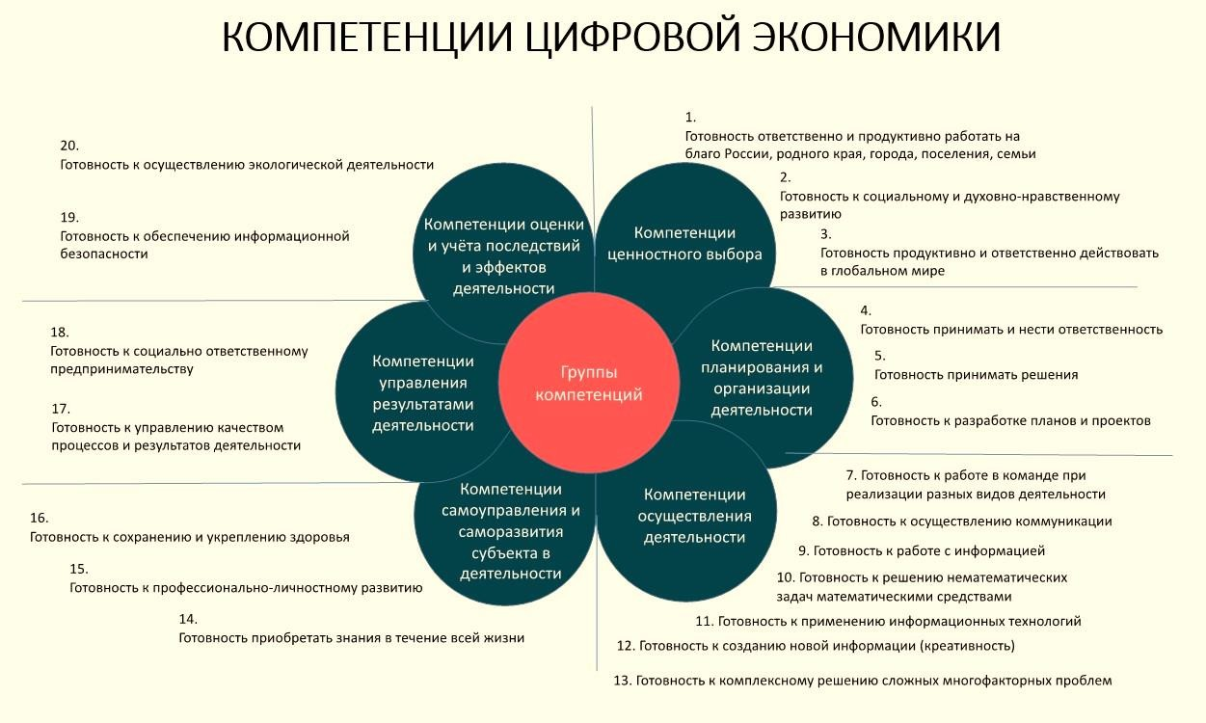
«ПРОЕКТНАЯ» СТРУКТУРА КОМПЛЕКСА ОБЩИХ КОМПЕТЕНЦИЙ
(А.М.Кондаков, А.Я.Данилюк)

Slide 8
Цели
ЦЕЛИ УЧЕБНОГО ПРОЕКТА
Педагогическая цель
Практическая цель
Педагогические цели
Формирование и развитие субъектности,
самостоятельности, творческой активности и инициативности учащихся
Формирование общих компетенций
Подготовка к жизнедеятельности в проектном формате

Slide 9

Субъект образовательного процесса
ПЕДАГОГИЧЕСКИЕ ЦЕЛИ УЧЕБНОГО ПРОЕКТА
– это участник образовательного процесса, причастный к образовательному целеполаганию
Условия формирования субъектной позиции
«Зазор» в целеполагании
Возможности для надситуативной активности
Пространство для «проб и ошибок»
Ситуации реальной ответственности
Доверительные отношения между учениками и педагогами

Slide 10
ПЕДАГОГИЧЕСКИЕ ЦЕЛИ УЧЕБНОГО ПРОЕКТА
Компетенция –
готовность к деятельности…
…направленной на разрешение проблем («вызовов»)
(Weinert)
… в вариативных, новых контекстах (В.К.Загвоздкин)
… в ситуации неопределенности (О.Е.Лебедев)
…с привлечением внутренних и внешних ресурсов
(А.Н.Лейбович)
!
В основе формирования компетенций лежат актуализация, формирование и осмысление личностно значимого опыта обучающихся

Slide 11

ПРАКТИЧЕСКИЕ ЦЕЛИ ПРОЕКТА
!
Практическая цель проекта всегда предполагает удовлетворение какой-либо объективно существующей социальной потребности
Разрешение социально значимой проблемы (выпуск школьной газеты, разработка модели
самоуправления класса, оформление школьного двора, подготовка обращения в префектуру…)
Удовлетворение потребностей заказчика (изготовление учебного или методического пособия, предметный вечер в начальной школе, оформление информационного стенда для родителей, экологический мониторинг района…)

Slide 12
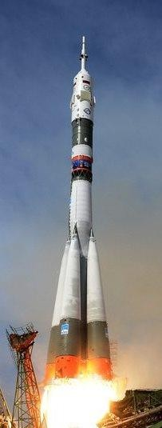
Надпредметные (социальн
УРОВНИ ПРОЕКТНОЙ ДЕЯТЕЛЬНОСТИ ОБУЧАЮЩИХСЯ
ые, бизнес-проекты, ...)
Межпредметные
Предм
етные (учеб
ные)

Slide 13
ТИПЫ УЧЕБНЫХ ПРОЕКТОВ
Предметные (учебные)
Межпредметные
Надпредметные
(социальные)
Информационные (презентационные)
Исследовательские
Практико-
ориентированные
Творческие и ролевые
Комплексные
Индивидуальные
Групповые
Мини-проекты (в рамках урока)
Краткосрочные (1-2 недели)
Среднесрочные (от месяца до года)
Продолжительные (более года)
 ✓ 
Сетевые

Slide 14
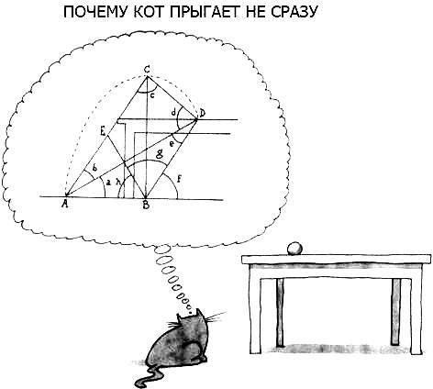
Проектировочный компонент
СТРУКТУРА УЧЕБНОГО ПРОЕКТА
Исследовательский
компонент
Социально-практический компонент
результат

Slide 15

Правило
ПРОДУКТИВНОСТЬ УЧЕБНОГО ПРОЕКТА
Каждый этап проекта имеет свой особый практический результат – «выход» («продукт»)

Slide 16

Этап 1.
«Запуск проекта»
ЭТАПЫ УЧЕБНОГО ПРОЕКТА
Определение темы
Постановка целей
Определение состава группы
Планирование действий
Распределение ролей в группе
Выход первого этапа:
Паспорт проектной работы

Slide 17
1. Название проекта
ПАСПОРТ ПРОЕКТНОЙ РАБОТЫ
Оборудование
Аннотация
(актуальность,
значимость, краткое содержание)
Проектируемые выходы
и форма презентации
Распределение ролей
Этапы работы над
проектом (название этапа, форма,
содержание,
продолжительность и место работы)
Руководитель и
консультант
«Рамочный» учебный предмет
Учебные дисциплины,
близкие к теме
Состав проектной группы
Тип проекта
Цели проекта (педагогическая, практическая)
Задачи
Вопросы проекта

Slide 18

Этап 2.
Сбор информации
ЭТАПЫ УЧЕБНОГО ПРОЕКТА
Литературные источники
(книги, учебники, справочники…)
Интернет (WEB-сайты,
форумы, электронная почта…)
Опросы (беседа, интервью, анкетирование, тесты, социологические методики…)
Экскурсия, музей, видеосъёмка
Естественнонаучный эксперимент и наблюдение
Выход второго этапа:
Пакет информации

Slide 19
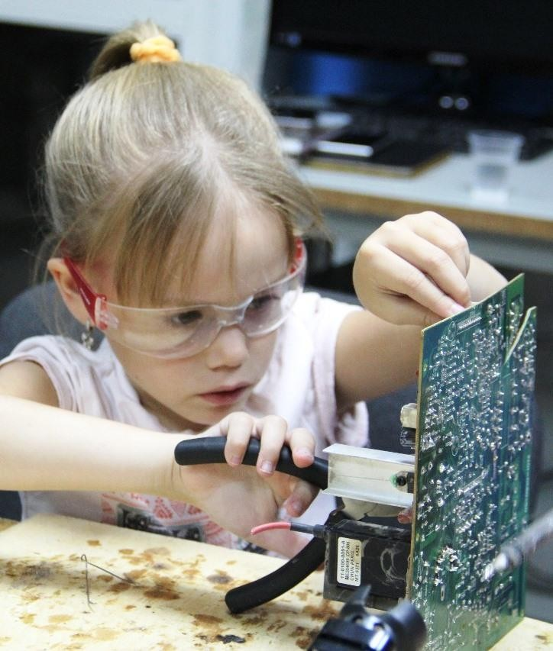
Этап 3. Разработка
ЭТАПЫ УЧЕБНОГО ПРОЕКТА
Выбор формы продукта
Изготовление (оформление) продукта
Выбор жанра презентации
Подготовка презентации
Выходы третьего этапа:
Продукт проектной
деятельности
Презентация проекта

Slide 20
ВОЗМОЖНЫЕ ФОРМЫ ПРОДУКТА
Атлас
Бизнес-план
Видеофильм
Выставка
Газета
Гифка
Законопроект
Игра
Интернет-сайт
Коллекция
Лифлет
Макет, модель
Мем
Мобильное приложение
Мотиватор
Оформление кабинета
Письмо в…
Прогноз
Путеводитель
Система (само)управления
Событие
Сценарий
Учебное пособие
Челлендж
Фейк
Экскурсия
Бесконечное разнообразие...

Slide 21
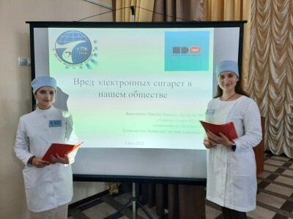
Этап 4. Презентация / защита / продажа
ЭТАПЫ УЧЕБНОГО ПРОЕКТА
Представление в жюри портфолио
Презентация проекта и его продукта
Оценка со стороны экспертов
Оценка со стороны заказчика
Выход четвертого этапа:
Оценка за презентацию

Slide 22

Демонстрация
видеофильма
Диалог персонажей
Защита на Учёном Совете
Игра с залом
Инсценировка
Научная
конференция
Отчёт
исследовательской экспедиции
Пресс-конференция
Путешествие
Реклама
Соревнования
Спортивная игра
Телепередача
Почти бесконечное разнообразие...

Slide 23
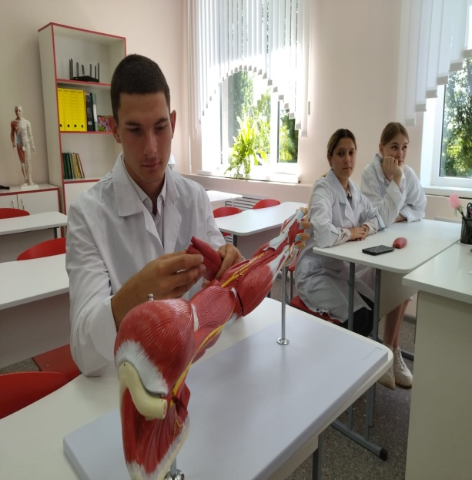
Этап 5. Последействие (рефлексия)
ЭТАПЫ УЧЕБНОГО ПРОЕКТА
Самооценка проектной группы
Самоанализ работы проектной группы
Выводы и рекомендации
Выход пятого этапа:
Лист самоанализа проектной
группы

Slide 24
ПРОЕКТ И УЧЕБНОЕ ЗАНЯТИЕ
Варианты «урочных» мини-проектов
«Экспертиза»
«Реклама»
«Социологический опрос»

Slide 25
УЧЕБНЫЕ ПРОЕКТЫ В ПОО
Окружение проекта
Внутренняя среда ПОО (пространственно - предметный и содержательно - технологический компонент)
Локальная среда проекта
Внешняя с (социал ком
Субъекты (партнеры проекта):
Субъекты (участники проекта):
- администрация ПОО
-преподаватели
- студенты в рабо
-другие студенты, не участвующие в проекте
Ри
Е.В.Ярвилянина. Проектная деятельность как средство формирования общих компетенций студентов профессиональных образовательных организаций в условиях интегрированной образовательной среды. – Дисс. ... к.п.н.

Slide 26






УЧЕБНЫЕ ПРОЕКТЫ В ПОО
Заказчик
Работодатели
Кординатор
Администрация ПОО
Инвестор
Родители
Консультант
Преподаватели
Потребитель
Социальные партнеры
Эксперт
Студенты, не
проекте
участвующие в
Рис. 5 – Ролевое распределение субъектов модели формирования общих компетенций студентов ПОО в условиях интегрированной образовательной среды

Slide 27
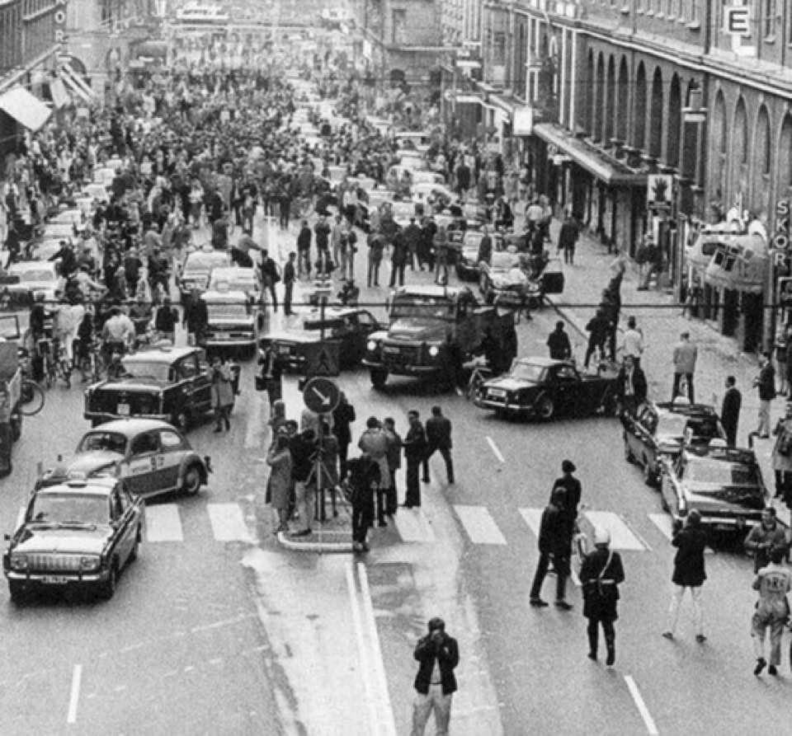
СЛОЖНОСТИ И БАРЬЕРЫ
1967. Швеция.
Первое утро после того, как страна перешла с левостороннего на правосторонне
движение

Slide 28
ТИПИЧНЫЕ ОШИБКИ
Разбалансировка по оси «педагогические цели – практические цели».
«Превращение проекта в реферат» (имитация).
Переоценка результата и недооценка процесса.
Нарушение принципа постепенности (в наращивании самостоятельности обучающихся и использовании их
«проектных компетенций»).
Переоценка или недооценка роли педагога.
Самостоятельность студентов в разработке и реализации
проектных замыслов должна постепенно возрастать, постепенно
вытесняя педагога из проектной деятельности студентов.

Slide 29
«ЧТО НЕ МОЖЕТ БЫТЬ ПРИЗНАНО ПРОЕКТОМ»?
Этапы проекта, взятые по отдельности.
Продукт:
  не имеет внешнего заказчика (пользователя);
  не имеет материальной (отчуждаемой) составляющей;
  не обеспечивает продвижения проектантов в ЗУНК.
Не задействован фактор интегративности
(межпредметности).

